Slide 1



ADRMS : Active Directory Right Management Services
Raphael Motais de Narbonne
IR3 2010/2011

Slide 2
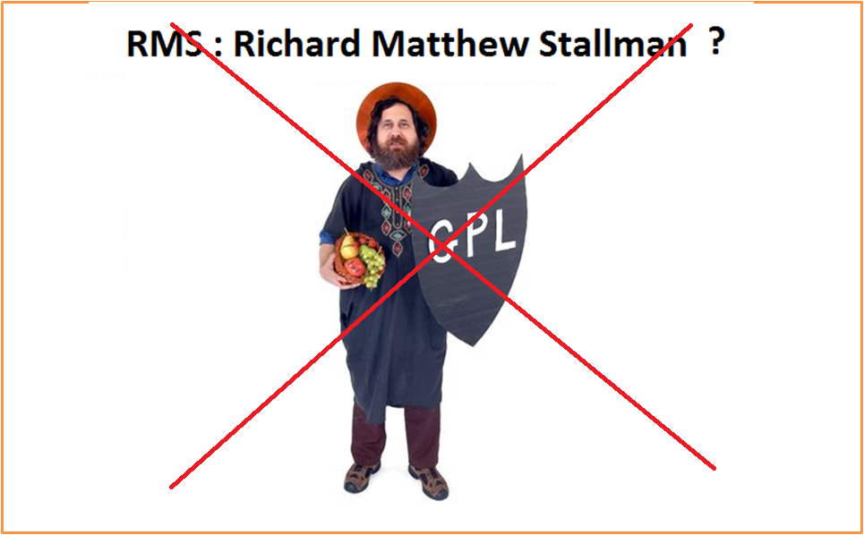

Introduction
Littéralement : « Services de gestion des droits liés à l’Active Directory»
ADRMS Windows Serveur 2008 un nouveau rôle
La fuite de documents, un sujet d’actualité
Protection des documents et e-mails pour les entreprises
Raphael Motais de Narbonne IR3 2010/2011
Active Directory Right Management Services
Notes:
Alors RMS ca veux dire Richard Math Sallman?
J’ai choisis de vous parler de cette technologie car c’est un sujet d’actutalité, notament avec les fuites wikileaks
Exemple fuites de Wikileaks.
Bradley Manning (né en 1987) est un analyste militaire de l'armée américaine de grade PFC (anciennement "Specialist", où SPC) accusé d'avoir diffusé différents documents de l'armée américaine classés secret défense.
Private First Class
Un article de Wikipédia, l'encyclopédie libre.
Aller à : Navigation, rechercher
Dans l'armée américaine, Private First Class est le troisième grade le plus bas, juste au-dessus de private et en dessous de caporal ou Specialist in the Army. Chez les marines c'est le deuxième plus bas, juste en dessous de Lance Corporal et juste au-dessus de private.
Le passage à Private First Class est automatique après un minimum de douze mois en service et quatre mois comme private, mais peut être raccourci à six mois. La plupart des nouvelles recrues commencent leur carrière militaire en tant que Private First Class.

Slide 3

Organisation de l’exposé
ADRMS dans les grandes lignes
Installation et configuration
Fonctionnement d’ADRMS
Limitations et concurrence
Raphael Motais de Narbonne IR3 2010/2011
Active Directory Right Management Services
Notes:
ADRMS dans les grandes lignes
Pourquoi AD RMS?
Petit historique de la technologie.
Utilisation par un particulier (Démonstration)
Installation et configuration
Prérequis
Installation de l’infrastructure (Démonstration)
Présentation des étapes de l’installation
Fonctionnement d’ADRMS
Principes de fonctionnement
Publication de l’information
Consommation de l’information
Limitations et concurrence
Les limitations
Les concurrents

Slide 4






ADRMS dans les grandes lignes
Installation et configuration
Fonctionnement d’ADRMS
Limitations et concurrence
Pourquoi AD RMS?
Petit historique de la technologie
Utilisation par un particulier
Contrôle d’accès classique
Protection à base de périmètre de contrôle d’accès, et non lié à l’usage
Pare-feu
Un utilisateur qui a accès à un partage peut copier, modifier et rediffuser des informations
Access Control List (ACL)
Accepté
Usagers
Les ACLs ne restreignent pas ce que l’utilisateur peut faire avec un document
Refusé
Raphael Motais de Narbonne IR3 2010/2011
Active Directory Right Management Services
Notes:
Si l’utilisateur à accès au partage il a alors la possibilité de copier, de modifier et de rediffuser l’information même avec un accès en lecture seule
Les ACLs ne restreignent pas ce que l’utilisateur peut faire avec un document
-> Tout ou non, l’utilisateur peut tout faire / l’utilisateur ne peux rien faire.

Slide 5
ADRMS dans les grandes lignes
Installation et configuration
Fonctionnement d’ADRMS
Limitations et concurrence
Pourquoi AD RMS?
Petit historique de la technologie
Utilisation par un particulier
Conséquences
Des information sensibles (documents, e-mails, contenu intranet, etc.) peuvent être divulguées accidentellement ou intentionnellement
Exemple, l’affaire Valéo :
En avril 2005, une étudiante chinoise stagiaire dans l'entreprise Valeo, équipementier automobile français, est soupçonnée d'avoir copié des données de l'entreprise sur un disque dur personnel.
Il lui est reproché l'accès frauduleux dans un système automatisé de données et abus de confiance. Selon la presse, au moment des faits la stagiaire aurait sorti des données de l'entreprise pour les emmener chez elle. Elle justifie son geste en affirmant avoir copié des données pour son rapport de stage.
Raphael Motais de Narbonne IR3 2010/2011
Active Directory Right Management Services
Notes:
Bon, qui croire ? Je ne sais pas, mais ce qui est sur c’est que si ces documents avais été mieux protégés, cette question n’aurais même pas eu lieu d’être.
Il y a des centaine de cas de ce genre.

Slide 6
ADRMS dans les grandes lignes
Installation et configuration
Fonctionnement d’ADRMS
Limitations et concurrence
Pourquoi AD RMS?
Petit historique de la technologie
Utilisation par un particulier
Conséquences
Ces manques de sécurités peuvent avoir de lourdes conséquences:
  Perte de revenus
  Perte d’avantages concurrentiels
  Perte de la confiance de ses clients
  Problèmes diplomatiques
« Le vol d’informations propriétaires est la plus grande source de dommages financiers parmi tous les incidents de sécurité »
CSI/FBI Computer Crime and Security Survey, 2001
Raphael Motais de Narbonne IR3 2010/2011
Active Directory Right Management Services

Slide 7
ADRMS dans les grandes lignes
Installation et configuration
Fonctionnement d’ADRMS
Limitations et concurrence
Pourquoi AD RMS?
Petit historique de la technologie
Utilisation par un particulier
Les besoins
Protection permanente des informations sensibles
Facilement utilisable
Souple, facilement déployable, et extensible
Technologie qui aille au-delà du contrôle d’accès et du chiffrement
Contrôle de l’utilisation des documents
Raphael Motais de Narbonne IR3 2010/2011
Active Directory Right Management Services

Slide 8



ADRMS dans les grandes lignes
Installation et configuration
Fonctionnement d’ADRMS
Limitations et concurrence
Pourquoi AD RMS?
Petit historique de la technologie
Utilisation par un particulier
THE solution
Technologie d’infrastructure destinée aux environnements d’entreprise pour la protection des documents et e-mails
Permet non seulement le contrôle d’accès à l’information, mais surtout le contrôle de l’usage qui en est fait
ADRMS
Raphael Motais de Narbonne IR3 2010/2011
Active Directory Right Management Services
Notes:
Technologie d’infrastructure destinée aux environnements d’entreprise pour la protection des documents et e-mails
N’est pas destinée à la protection de l’audio, vidéo et media en « streaming »
Microsoft propose une solution « Digital Right Management » pour cela
Protection attachée à l’information
REL
Certificats/Licences XrML (eXtensible Rights Markup Language, http://www.xrml.org) intégrés et transparents pour l’utilisateur et l’administrateur
Permet non seulement le contrôle d’accès à l’information, mais surtout le contrôle de l’usage qui en est fait
Protection de l’information indépendamment d’un périmètre
La protection est attachée à l’information
L’auteur/propriétaire définit et applique une politique d’usage
Attachée à l’information
Indépendant du format des données
Persiste et suit l’information

Slide 9
ADRMS dans les grandes lignes
Installation et configuration
Fonctionnement d’ADRMS
Limitations et concurrence
Pourquoi AD RMS?
Petit historique de la technologie
Utilisation par un particulier
Ce que permet ADRMS
Utilisation | Application | Caractéristiques
Protéger des fichiers confidentiels | Microsoft Office: Word Excel® PowerPoint | Droits sur le document Assigner une période de validité
Interdire : Impression de l’email Suivre le message | Microsoft Office Outlook®: Microsoft Exchange Server 2007 Service Pack 1 (SP1) | Aide à prévenir l’envoi d’emails sensibles à l’exterieur de l’entreprise
Protéger le contenu de l’intranet | Microsoft Office SharePoint Services | limite l’accès à la visualisation la modification et l’impression
Raphael Motais de Narbonne IR3 2010/2011
Active Directory Right Management Services
Notes:
Droits sur le document(Lecture, modification, impression ect….)
James bond : ce document s’autodétruira dans 10 secondes
Protége le contenu de l’intranet en limitant l’accès a la visualisation la modification et l’impression

Slide 10
ADRMS dans les grandes lignes
Installation et configuration
Fonctionnement d’ADRMS
Limitations et concurrence
Pourquoi AD RMS?
Petit historique de la technologie
Utilisation par un particulier
Petit historique de la technologie
Une première version en 2003 appelée IRM/RMS
Logiciel externe fourni gratuitement par Microsoft
Logiciel peu connu car pas de publicité autour
Raphael Motais de Narbonne IR3 2010/2011
Active Directory Right Management Services
Notes:
Je l’ai connu car le pdg d’une grosse entreprise souhaiter protéger les données de la direction de son entreprise.

Slide 11
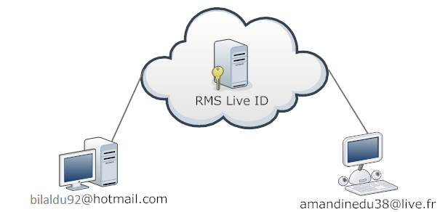


ADRMS dans les grandes lignes
Installation et configuration
Fonctionnement d’ADRMS
Limitations et concurrence
Pourquoi AD RMS?
Petit historique de la technologie
Utilisation par un particulier
Scénario 1 : Utilisation par un particulier
Nécessite :
  Un identifiant live ID
  Une application cliente RMS Enabled (Microsoft Office)
  Un connexion internet
Raphael Motais de Narbonne IR3 2010/2011
Active Directory Right Management Services

Slide 12
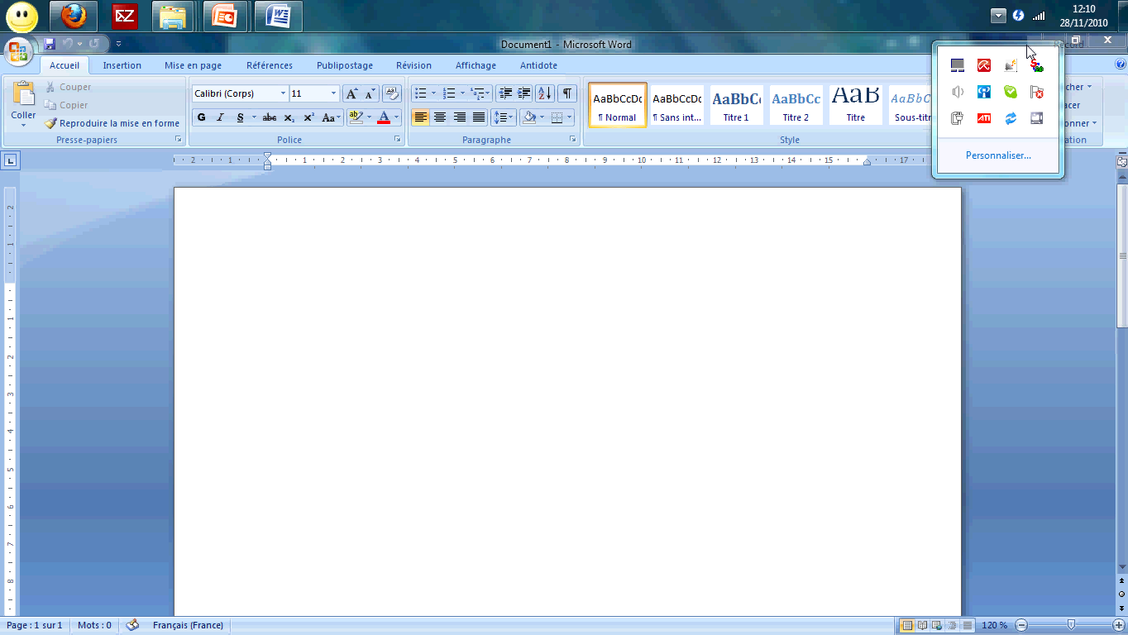
ADRMS dans les grandes lignes
Installation et configuration
Fonctionnement d’ADRMS
Limitations et concurrence
Pourquoi AD RMS?
Petit historique de la technologie
Utilisation par un particulier
Utilisation par un particulier : Protection
Démonstration
Raphael Motais de Narbonne IR3 2010/2011
Active Directory Right Management Services

Slide 13
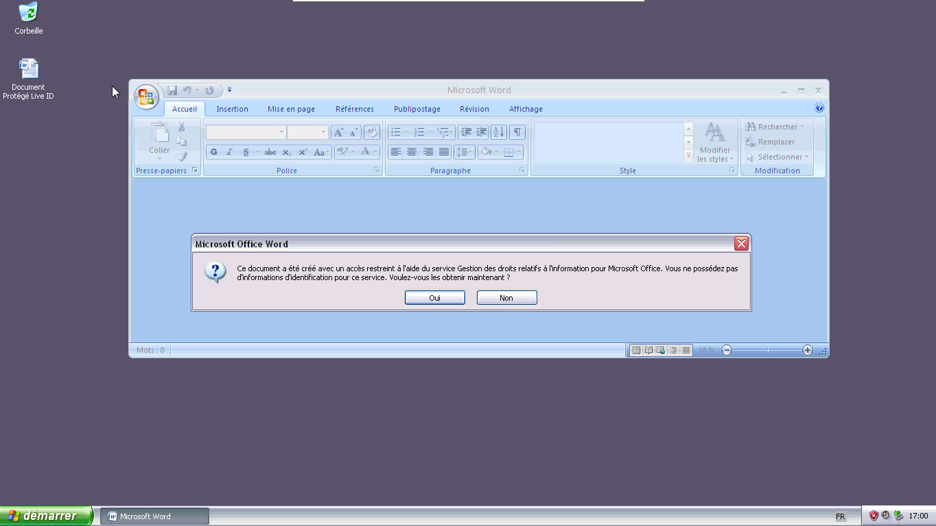
ADRMS dans les grandes lignes
Installation et configuration
Fonctionnement d’ADRMS
Limitations et concurrence
Pourquoi AD RMS?
Petit historique de la technologie
Utilisation par un particulier
Utilisation par un particulier : Ouverture
Démonstration
Raphael Motais de Narbonne IR3 2010/2011
Active Directory Right Management Services
Notes:
Bon maitenant que vous êtes tous convaincu de l’intérêt d’adrms voyons comment ca marche

Slide 14
ADRMS dans les grandes lignes
Installation et configuration
Fonctionnement d’ADRMS
Limitations et concurrence
Prérequis
Installation de l’infrastructure
Etapes de l’installation
Prérequis matériel
Minimum requis | Recommandé
Un Pentium 4 512 Mo RAM 40 Go d’espace disque | Deux Pentium 4 1024 Mo RAM 80 Go d’espace disque
Raphael Motais de Narbonne IR3 2010/2011
Active Directory Right Management Services

Slide 15


ADRMS dans les grandes lignes
Installation et configuration
Fonctionnement d’ADRMS
Limitations et concurrence
Prérequis
Installation de l’infrastructure
Etapes de l’installation
Prérequis systèmes et logiciels
  Serveur membre du domaine Active Directory
    Windows Server 2008
    IIS 6.0, ASP.NET et MSMQ installés
Contoso.com
Active Directory
  Windows Server 2000 SP3 au Minimum
  Utilisé pour l’authentification, l’expansion de groupes et la localisation de services (SCP)
Active Directory
Serveur de Certification RMS
Serveur de base de données
  SQL Server 2005 ou équivalent
  Utilisé pour le stockage de la configuration, les données de certification et de journalisation
SQL Server
Raphael Motais de Narbonne IR3 2010/2011
Active Directory Right Management Services
Notes:
Équivalent MSDE
Exchange n’est pas indispensable
SCP serviceConnexionPoint

Slide 16
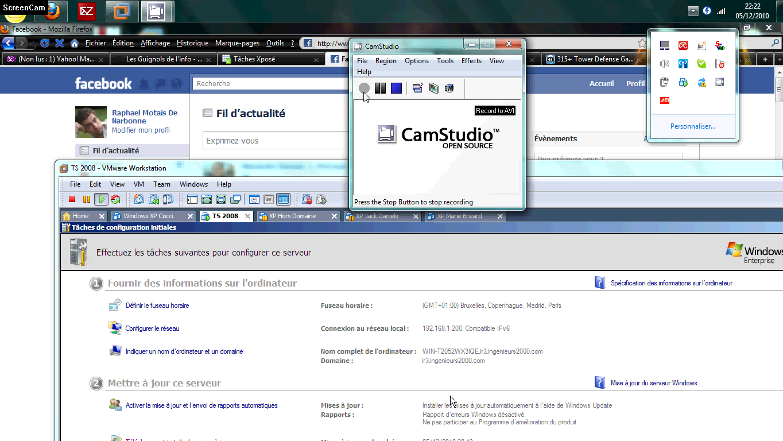
ADRMS dans les grandes lignes
Installation et configuration
Fonctionnement d’ADRMS
Limitations et concurrence
Prérequis
Installation de l’infrastructure
Etapes de l’installation
Installation de l’infrastructure
Démonstration
Raphael Motais de Narbonne IR3 2010/2011
Active Directory Right Management Services
Notes:
Bon maitenant que vous êtes tous convaincu de l’intérêt d’adrms voyons comment ca marche

Slide 17




ADRMS dans les grandes lignes
Installation et configuration
Fonctionnement d’ADRMS
Limitations et concurrence
Prérequis
Installation de l’infrastructure
Etapes de l’installation
Etape 2 : Enrôlement du serveur
Serveur RMS Racine hébergé chez Microsoft
Active Directory
Exportation de la requête SLC
Importation du SLC
Serveur de Certification RMS
SQL Server
SLC = Server Licensor Certificate
Raphael Motais de Narbonne IR3 2010/2011
Active Directory Right Management Services
Notes:
Étape 2 - Le Serveur RMS obtient un Server Licensor Certificate (SLC) à travers un enrôlement en ligne ou hors ligne
Requête d’enrôlement vers le serveur MS RMS Racine
Contient la clé publique du Serveur de Certification RMS
Génération du SLC par le Serveur MS RMS Racine
Clé publique du Serveur de Certification RMS dans le SLC
Signature du SLC avec la clé privée du Serveur MS RMS Racine

Slide 18
ADRMS dans les grandes lignes
Installation et configuration
Fonctionnement d’ADRMS
Limitations et concurrence
Prérequis
Installation de l’infrastructure
Etapes de l’installation
Etape 3 : Inscription dans l’AD
Création de l’objet serviceConnectionPoint
Windows Server 200x, Active Directory
Serveur de Certification RMS
SQL Server 2000 ou MSDE
Un objet serviceConnectionPoint avec l’URL du Serveur de Certification RMS est écrit dans AD
CN=SCP,CN=RightManagementServices,CN=Services,CN=Configuration,DC=<forest>,DC=com
Raphael Motais de Narbonne IR3 2010/2011
Active Directory Right Management Services
Notes:
Étape 3 - Un objet serviceConnectionPoint avec l’URL du Serveur de Certification RMS est écrit dans AD
CN=SCP,CN=RightManagementServices,CN=Services,CN=Configuration,DC=<forest>,DC=com
Active Directory Rights Management Services (AD RMS) clients use a service connection point (SCP) to automatically discover the AD RMS cluster.

Slide 19
ADRMS dans les grandes lignes
Installation et configuration
Fonctionnement d’ADRMS
Limitations et concurrence
Principes de fonctionnement
Publication de l’information
Consommation de l’information
Résumé
Principes de fonctionnement
Définition d’entités de confiance (participants)
Assignation des droits à l’information
Protection de l’information et des droits associés
Distribution de l’information
Consommation du contenu à l’information
Raphael Motais de Narbonne IR3 2010/2011
Active Directory Right Management Services
Notes:
Définition d’entités de confiance (participants)
Machines, Individus, Groupes d’utilisateurs, Applications
Assignation des droits à l’information
Utilisation d’une application « RMS-enabled »
Licence de publication (Publish Licenses)
Quels droits (lecture, copie, impression, transfert, etc.)
A qui (Individus ou Groupes) @ e-mail
Sous quelles conditions (expire le 31/06/2005, etc.)
Protection de l’information et des droits associés
Chiffrement (AES 128 bits)
Distribution de l’information
Selon application, à la charge de l’application
Consommation du contenu à l’information
Seules les entités de confiance peuvent accéder à l’information (déchiffrement) et selon les droits spécifiés via une application « RMS-enabled »

Slide 20

ADRMS dans les grandes lignes
Installation et configuration
Fonctionnement d’ADRMS
Limitations et concurrence
Principes de fonctionnement
Publication de l’information
Consommation de l’information
Résumé
Publication de l’information
Étape 0 - L’utilisateur ouvre une session sur le domaine
« Credentials » validés par le DC
Active Directory
« Crédentials»
Serveur de Certification RMS
SQL Server
Raphael Motais de Narbonne IR3 2010/2011
Active Directory Right Management Services
Notes:
Première protection : Authentification au niveau du domaine Microsoft
Credential = Identifiants mots de passe

Slide 21
ADRMS dans les grandes lignes
Installation et configuration
Fonctionnement d’ADRMS
Limitations et concurrence
Principes de fonctionnement
Publication de l’information
Consommation de l’information
Résumé
Publication de l’information
Étape 1 – Recherche du serveur RMS
Le client RMS effectue une recherche du serviceConnectionPoint pour obtenir l’URL du Serveur de Certification RMS
Active Directory
Serveur de Certification RMS
SQL Server
Raphael Motais de Narbonne IR3 2010/2011
Active Directory Right Management Services
Notes:
Étape 1 – Si l’utilisateur ne dispose pas encore d’un Rights Management Account Certificate (RAC) valide, le Client RMS effectue une recherche du Serveur de Certification RMS
RAC : Names a trusted user identity by using the e-mail address or SID of the user

Slide 22
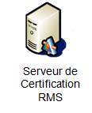

ADRMS dans les grandes lignes
Installation et configuration
Fonctionnement d’ADRMS
Limitations et concurrence
Principes de fonctionnement
Publication de l’information
Consommation de l’information
Résumé
Publication de l’information
Étape 2 – Obtention du Rights Management Account Certificate (RAC)
2) Le DC vérifie les crédentials
Le serveur RMS recherche une paire de clés existante
1) Requête RAC
Certificat machine et Credentials
3) Sinon création d’une paire de clés RSA 1024 et enregistrement dans la base SQL
Client RMS
4) Chiffrement de la clé privée avec le Cert Machine et placement dans le RAC
RAC
5) Placement de la clé publique dans le RAC
7) Envoi du RAC
    6) Signature du RAC avec la clé privée du Serveur de Certification RMS
Raphael Motais de Narbonne IR3 2010/2011
Active Directory Right Management Services
Notes:
RAC nécéssaire pour avoir le droit d’utiliser RMS
1) Requête RAC à destination du Serveur de Certification RMS
Inclut le Certificat Machine et les « lettres de créance » utilisateur (authentification Windows intégrée)
2) Recherche par le Serveur de Certification RMS d’une paire de clés existante pour l’utilisateur, sinon…
3) Création d’une paire de clé RSA 1024, Séquestre de la paire de clés dans la base SQL
Constitution du RAC
4) Chiffrement de la clé privée avec le Certificat Machine et placement dans le RAC
Propre à un utilisateur ET à une machine
5) Placement de la clé publique dans le RAC
6) Signature du RAC avec la clé privée du Serveur de Certification RMS
7) Renvoi du RAC au client

Slide 23
ADRMS dans les grandes lignes
Installation et configuration
Fonctionnement d’ADRMS
Limitations et concurrence
Principes de fonctionnement
Publication de l’information
Consommation de l’information
Résumé
Publication de l’information
Étape 3 – Obtention du Client Licensor Certificate (CLC) si le client ne l’a pas
2) Le DC vérifie les crédentials
1) Requête CLC
3) Les serveur RMS crée une paire de clés RSA 1024 différente de celle du RAC
Certificat machine et Credentials
4) Chiffrement de la clé privée avec le RAC
et placement dans le CLC
Client RMS
CLC
5) Placement dans le CLC de :
  La clé publique
  La clé publique du serveur RMS
  L’URL du serveur RMS
7) Envoi du CLC
    6) Signature de la CLC en tant que clé de Licensing subordonnée
Raphael Motais de Narbonne IR3 2010/2011
Active Directory Right Management Services
Notes:
CLC = “Client Licensor Certificate”. It has two purposes: it’s used to carry a signed copy of the server’s public key, and it contains a signing keypair to sign the Publishing License.
Permet d’émettre des Licences de Publication (Publish Licenses) hors connexion
Le serveur délègue au client l’émission de Licences de Publication
1)Requête CLC à destination du Serveur de Licences RMS
Inclut le Certificat Machine et les « lettres de créance » utilisateur (authentification Windows intégrée)
3)Création d’un CLC par le Serveur de Licences RMS
Création d’une paire de clé RSA 1024
Paire de clé spécifique autre que celle du RAC
4) Chiffrement de la clé privée avec le RAC et placement dans le CLC
5)Placement de la clé publique dans le CLC
Placement de la clé publique du Serveur de Licences RMS dans le CLC
Placement de l’URL du Serveur de Licences
6) Signature de la CLC en tant que Clé de Licensing subordonnée
Certification de la clé publique du Serveur de Licences RMS pour la signature de licences par l’utilisateur
7)Renvoi du CLC au client

Slide 24
ADRMS dans les grandes lignes
Installation et configuration
Fonctionnement d’ADRMS
Limitations et concurrence
Principes de fonctionnement
Publication de l’information
Consommation de l’information
Résumé
Publication de l’information
Étape 4 – Publication du contenu
4) Envoi de la licence de publication non signée
  1) Génération d’une clé de contenu symétrique (AES 128-bit)
Licence non signée
5) Ajoute son URL
  2) Chiffrement du contenu
    6) Signe la licence avec sa clé privée
  3) Préparation d’une Licence de Publication non signée :
Acquisition du SLC
Chiffrement des droits avec la clé de contenu
Chiffrement de la clé de contenu avec le SLC
Licence signée
7) Envoi de la licence signée
  8) Ajout par le client de la Licence de Publication au document
Raphael Motais de Narbonne IR3 2010/2011
Active Directory Right Management Services
Notes:
1) Génération d’une clé de contenu symétrique (AES 128-bit)
2) Chiffrement du contenu
3) Préparation d’une Licence de Publication non signée
Acquisition du SLC
Chiffrement des droits avec la clé de contenu
Chiffrement de la clé de contenu avec le SLC
Envoi de la requête
4) Envoi de la licence non signée au Serveur de Licences RMS
5) Finalisation de la Licence de Publication signée par le Serveur de Licences RMS
Placement de l’URL du Serveur de Licences RMS
Signature de la licence avec la clé privée du Serveur de Licences RMS
7)Renvoi de la licence signée au client
8)Rajout par le client de la Licence de Publication au document
SLC = Server Licensor certificate

Slide 25
ADRMS dans les grandes lignes
Installation et configuration
Fonctionnement d’ADRMS
Limitations et concurrence
Principes de fonctionnement
Publication de l’information
Consommation de l’information
Résumé
Consommation de l’information
Étape 1 - L’utilisateur reçoit un contenu protégé en droits et l’ouvre à l’aide d’une application « RMS-enabled »
  Si la machine n’est pas activée ou si l’utilisateur ne dispose pas d’un RAC, le client active alors la machine et va chercher un RAC
L’utilisateur reçoit un contenu protégé et l’ouvre avec une application « RMS-enabled »
Raphael Motais de Narbonne IR3 2010/2011
Active Directory Right Management Services

Slide 26
ADRMS dans les grandes lignes
Installation et configuration
Fonctionnement d’ADRMS
Limitations et concurrence
Principes de fonctionnement
Publication de l’information
Consommation de l’information
Résumé
Consommation de l’information
Étape 2 - Le Client RMS extrait la Licence de Publication et l’envoie ainsi que le RAC de l’utilisateur au serveur RMS identifié par l’URL dans la Licence de Publication
Active Directory
Le client envoie la Licence de Publication et le RAC de l’utilisateur à l’URL contenue dans la Licence de Publication
Serveur RMS
SQL Server
Raphael Motais de Narbonne IR3 2010/2011
Active Directory Right Management Services

Slide 27
ADRMS dans les grandes lignes
Installation et configuration
Fonctionnement d’ADRMS
Limitations et concurrence
Principes de fonctionnement
Publication de l’information
Consommation de l’information
Résumé
Consommation de l’information
Étape 3 - Le Serveur RMS valide le RAC et vérifie que l’utilisateur possède un accès au contenu
Une expansion de groupe est réalisée si nécessaire
Active Directory
Vérifie que l’@ email de l’utilisateur du RAC est dans la Licence de Publication ou est membre de l’un des groupes de la Licence de Publication
Serveur RMS
SQL Server
L’expansion de groupe est mise en cache afin d’améliorer les performances de futures recherches
Raphael Motais de Narbonne IR3 2010/2011
Active Directory Right Management Services
Notes:
Groupe AD

Slide 28
ADRMS dans les grandes lignes
Installation et configuration
Fonctionnement d’ADRMS
Limitations et concurrence
Principes de fonctionnement
Publication de l’information
Consommation de l’information
Résumé
Consommation de l’information
Étape 4 – Le Serveur RMS crée une Licence d’Utilisation (Use License ou UL)
  Extrait la clé de contenu de la Licence de Publication et la déchiffre avec sa clé privée
  Extrait la clé publique de l’utilisateur de son RAC
  Chiffre la clé de contenu et les droits donnés à l’utilisateur avec le RAC
  Signe l’UL avec sa clé privée
Active Directory
L’UL contenant la clé symétrique re-chiffrée et les droits donnés à l’utilisateur est retournée au client
Serveur RMS
SQL Server
Raphael Motais de Narbonne IR3 2010/2011
Active Directory Right Management Services
Notes:
Chiffre la clé de contenu et les droits donnés à l’utilisateur avec le RAC (clé publique)
L’utilisateur peut ouvrir le document

Slide 29
ADRMS dans les grandes lignes
Installation et configuration
Fonctionnement d’ADRMS
Limitations et concurrence
Principes de fonctionnement
Publication de l’information
Consommation de l’information
Résumé
Consommation de l’information
Étape 5 - Le Client RMS retourne l’UL à l’application « RMS-enabled »
  La « lockbox » déchiffre la clé privée de l’utilisateur (RAC) avec la clé privée de la machine
  La « lockbox » déchiffre la clé de contenu avec la clé privée de l’utilisateur
  Déchiffrement du contenu et des droits avec la clé de contenu
La « Lockbox contient :
Les algorithmes de chiffrement RSA, DES et AES 128
La logique nécessaire à la génération, stockage et signature numérique des credentials machine
Raphael Motais de Narbonne IR3 2010/2011
Active Directory Right Management Services
Notes:
Lockbox est installée avec le client RMS
la machine (imbriquée dans la « lockbox »)

Slide 30






ADRMS dans les grandes lignes
Installation et configuration
Fonctionnement d’ADRMS
Limitations et concurrence
Principes de fonctionnement
Publication de l’information
Consommation de l’information
Résumé
Principes de fonctionnement
Serveur de BDD
Cluster AD RMS
Active Directory
7
Publication
8
Utilisation
1
6
3
9
2
4
5
Auteur du document
Destinataire du document
Raphael Motais de Narbonne IR3 2010/2011
Active Directory Right Management Services
Notes:
L’auteur recoit un RAC et un CLC du Serveur RMS a sa première utilisation du service.
RAC Assure l’identité de l’utisateur
CLC permet la publication hors ligne
L’auteur attribue des droits sur son document
Le document est crypté avec la clé publique du serveur. Cette clé est insérée dans la licence de publication. If the author has used offline publishing, another copy of the symmetric key is encrypted by the public key of the author’s CLC and included in the publishing license.
L’auteur distribue son document
Le destinataire recoit le document et obtient un RAC s’il n’en a pas
Le destinataire effectue une demande de lecture au serveur RMS
Le serveur confirme que le destinataire à bien le droit d’ouvrir le document et crée une Use Licence.
Le serveur retourne la UL
Le client ouvre le document
The following steps illustrate the Windows RMS workflow:
The author receives an RAC and CLC from the AD RMS cluster the first time he or she tries to rights-protect information. This is a one-time step that establishes the user’s AD RMS credential (the RAC is the AD RMS user credential) and enables offline publishing of rights-protected information (using the CLC) in the future.
Using an AD RMS–enabled application, an author creates a file and specifies a set of usage rights and conditions for that file. A publishing license that contains the usage policies is then generated.
The application then encrypts the file with a symmetric key, which is then encrypted by the public key of the AD RMS cluster. The key is then inserted into the publishing license and the publishing license is bound to the file. Only the author’s AD RMS cluster can issue use licenses to decrypt this file. If the author has used offline publishing, another copy of the symmetric key is encrypted by the public key of the author’s CLC and included in the publishing license. The result of this additional encryption step is that an owner license is created that allows the author to consume the content without licensing it from an AD RMS cluster.
The author distributes the file.
A recipient receives a protected file through a regular distribution channel and opens it using an AD RMS–enabled application. If the recipient does not have an RAC on the current computer, this is the point at which one will be issued from the AD RMS cluster.
The application sends a request for a use license to the AD RMS cluster that issued the publishing license for the protected information. The request includes the recipient’s account certificate (which contains the recipient’s public key) and the publishing license (which contains the symmetric key that encrypted the file).
The AD RMS cluster confirms that the recipient is authorized, checks that the recipient is a named user, and creates a use license. During this process, the server decrypts the symmetric key by using the private key of the server, re-encrypts the symmetric key by using the public key of the recipient, and then adds the encrypted symmetric key to the use license. This step ensures that only the intended recipient can decrypt the symmetric key and thus decrypt the protected file. The server also adds any relevant conditions to the use license, such as the expiration or an application or operating system exclusion.
When the confirmation is complete, the licensing server returns the use license to the recipient’s client computer.
After receiving the use license, the application examines both the license and the recipient’s account certificate to determine whether any certificate in either chain of trust requires a revocation list. If so, the application checks for a local copy of the revocation list that has not expired. If necessary, it retrieves a current copy of the revocation list. The application then applies any revocation conditions that are relevant in the current context. If no revocation condition blocks access to the file, the application renders the data, and the user may exercise the rights he or she has been granted.
For more information on this topic, see the following:
Overview of AD RMS: http://go.microsoft.com/fwlink/?LinkID=162160

Slide 31
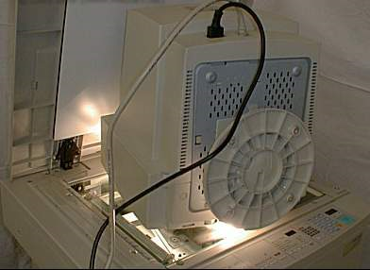
ADRMS dans les grandes lignes
Installation et configuration
Fonctionnement d’ADRMS
Limitations et concurrence
Les limitations de cette technologie
Les concurrents
Les limitations de cette technologie
Raphael Motais de Narbonne IR3 2010/2011
Active Directory Right Management Services
Notes:
Ne protège pas contre les photos ou les copies d’écran :p

Slide 32






ADRMS dans les grandes lignes
Installation et configuration
Fonctionnement d’ADRMS
Limitations et concurrence
Les limitations de cette technologie
Les concurrents
Les limitations de cette technologie
Logiciels | Fonctionnement
Raphael Motais de Narbonne IR3 2010/2011
Active Directory Right Management Services
Notes:
Ne fonctionne pas avec autre chose que des systèmes Microsoft
Il faut une infrastructure Microsoft avec les clients Microsoft .

Slide 33
ADRMS dans les grandes lignes
Installation et configuration
Fonctionnement d’ADRMS
Limitations et concurrence
Les limitations de cette technologie
Les concurrents
Les limitations de cette technologie
Technologie qui nécessite des serveurs sauvegardés régulièrement et en cluster :
  Si les serveurs plantent, l’accès aux documents n’est pas garanti
Raphael Motais de Narbonne IR3 2010/2011
Active Directory Right Management Services

Slide 34

ADRMS dans les grandes lignes
Installation et configuration
Fonctionnement d’ADRMS
Limitations et concurrence
Les limitations de cette technologie
Les concurrents
Les concurrents
Adobe LiveCycle Rights Management ES
Raphael Motais de Narbonne IR3 2010/2011
Active Directory Right Management Services

Slide 35

Conclusion
Une technologie sûre qui a des bases solides
Une solution d’avenir
Raphael Motais de Narbonne IR3 2010/2011
Active Directory Right Management Services

Slide 36
Sources
Microsoft Official Course : Configuring Active Directory® Rights Management Services
Presentation de Philippe Beraud, Microsoft France : Gestion de droits numériques en entreprise avec RMS SP1
Portail de la sécurité de l’information : http://www.cases.public.lu/fr/risques
Microsoft TechNet : http://technet.microsoft.com/en-us/library/cc771234%28WS.10%29.aspx
Blogs TechNet :
  http://blogs.technet.com/b/amolrb/
  http://blogs.technet.com/b/manjesh/
  http://blogs.technet.com/b/omers/
Raphael Motais de Narbonne IR3 2010/2011
Active Directory Right Management Services

Slide 37


Slide 38


Slide 39


Feature | AD RMS | S/MIME Signing | S/MIME Encryption | ACLs | EFS
Attests to the identity of the publisher
Differentiates permissions by a user
Prevents unauthorized viewing
Encrypts protected content
Offers content expiration
Controls content reading |  |  |  | *
Modifying or printing by user
Extends protection beyond initial publication |  |  |  |  | *

